Slide 1
Организация современного урока русского языка в условиях введения ФГОС.
Сайдарханова Петимат Габисовна учитель русского языка и литературы
МБОУ «СОШ с. Гендерген»

Slide 2
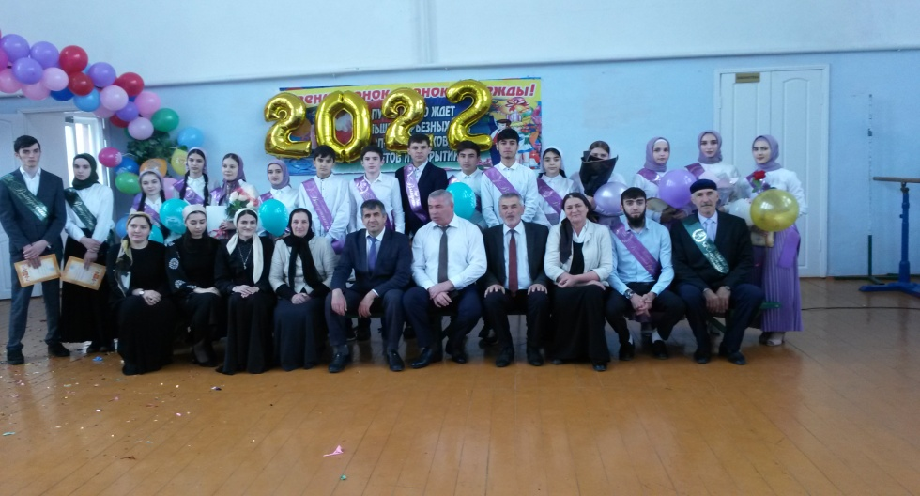
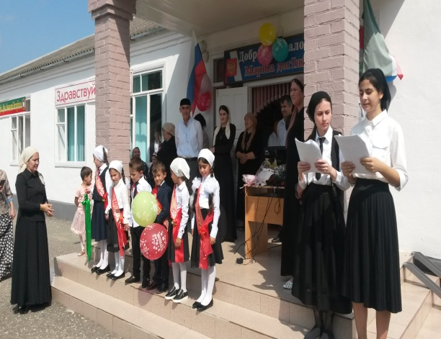
«Чему учить ученика, в целях воспитания конкурентоспособной личности?»,
«Как повысить качество обучения школьников?»
«Как учить в век информатизации?»

Slide 3
Модель будущего выпускника
Образованный, нравственный, предприимчивый человек , умеющий:
анализировать свои действия;
самостоятельно принимать решения, прогнозировать их возможные последствия;
отличаться мобильностью;
быть способным к сотрудничеству;
обладать чувством ответственности за судьбу страны, ее социально-экономическое процветание.

Slide 4
Новые требования к результатам образовательной деятельности
новые требования к уроку как основной форме организации учебного процесса.

Slide 5
«Урок – это зеркало общей и педагогической культуры учителя, мерило его интеллектуального богатства, показатель его кругозора, эрудиции» В.А.Сухомлинский.

Slide 6
Основные этапы современного урока русского языка
мобилизация
коммуникация
взаимопроверка, взаимоконтроль
целеполагание
рефлексия
осознание недостаточности имеющихся знаний

Slide 7
мобилизация
предполагает включение учащихся в активную интеллектуальную деятельность
целеполагание
учащиеся самостоятельно формулируют цели урока по схеме «вспомнить → узнать → научиться»;
осознание недостаточности имеющихся знаний
учитель способствует возникновению на уроке проблемной ситуации, в ходе анализа которой учащиеся понимают, что имеющихся знаний для ее решения недостаточно;
коммуникация
поиск новых знаний в паре, в группе;

Slide 8
взаимопроверка, взаимоконтроль;
рефлексия
осознание учеником и воспроизведение в речи того, что нового он узнал и чему научился на уроке).

Slide 9
Отличие в построении урока:
Сейчас
распространен объяснительно-иллюстративный метод работы: объяснение темы
выборочный опрос
В соответствии с новыми стандартами
ученик должен стать живым участником образовательного процесса.

Slide 10
Современный урок русского языка - это проблемно – диалогический урок.

Slide 11
.
Этапы урока:
Определение нового
Конструирование проблемной ситуации.
Планирование действий.
Планирование решений.
Планирование результата.
Планирование заданий для применения нового знания.

Slide 12
Предмет изменений
Традиционная деятельность учителя
Деятельность учителя, работающего по ФГОС
Учитель пользуется жестко структурированным конспектом урока
При подготовке к уроку учитель использует учебник и методические рекомендации
Учитель пользуется сценарным планом урока, предоставляющим ему свободу в выборе форм, способов и приемов обучения
При подготовке к уроку учитель использует учебник и методические рекомендации, интернет-ресурсы, материалы коллег. Обменивается конспектами с коллегами

Slide 13
Основные этапы урока
Традиционная деятельность учителя
Деятельность учителя, работающего по ФГОС
Объяснение и закрепление учебного материала. Большое количество времени занимает речь учителя.
Самостоятельная деятельность обучающихся (более половины времени урока)

Slide 14
Главная цель учителя на уроке
Традиционная деятельность учителя
Деятельность учителя, работающего по ФГОС
Успеть выполнить все, что запланировано
Организовать деятельность детей:
по поиску и обработке информации;
обобщению способов действия;
постановке учебной задачи и т. д.

Slide 15
Формулирование заданий для обучающихся (определение деятельности детей)
Традиционная деятельность учителя
Деятельность учителя, работающего по ФГОС
Формулировки: решите, спишите, сравните, найдите, выпишите, выполните и т. д.
Формулировки: проанализируйте, докажите (объясните), сравните, выразите символом, создайте схему или модель, продолжите, обобщите (сделайте вывод), выберите решение или способ решения, исследуйте, оцените, измените, придумайте и т. д.

Slide 16
Форма урока
Традиционная деятельность учителя
Деятельность учителя, работающего по ФГОС
Преимущественно фронтальная
Преимущественно групповая и/или индивидуальная

Slide 17
Взаимодействие с родителями обучающихся
Традиционная деятельность учителя
Деятельность учителя, работающего по ФГОС
Происходит в виде лекций, родители не включены в образовательный процесс
Информированность родителей обучающихся. Они имеют возможность участвовать в образовательном процессе. Общение учителя с родителями школьников может осуществляться при помощи Интернета

Slide 18
Образовательная среда
Традиционная деятельность учителя
Деятельность учителя, работающего по ФГОС
Создается учителем. Выставки работ обучающихся
Создается обучающимися
(дети изготавливают учебный материал, проводят презентации).

Slide 19
Результаты обучения
Традиционная деятельность учителя
Деятельность учителя, работающего по ФГОС
Предметные результаты
Нет портфолио обучающегося
Основная оценка – оценка учителя
Важны положительные оценки учеников по итогам контрольных работ
(Не только предметные результаты, но и личностные, метапредметные
Создание портфолио
Ориентир на самооценку обучающегося, формирование адекватной самооценки
Учет динамики результатов обучения детей относительно самих себя. Оценка промежуточных результатов обучения

Slide 20
«Наша школа должна быть открыта для всего нового, должна идти в ногу со временем и при этом сохранять свое уникальное лицо, свои корни, те ценности, которые веками закладывались в обществе, должна не только учить, но и воспитывать человека и гражданина». В.В. Путин

Slide 21
Спасибо за внимание!

